Slide 1
Unidad Curricular: Técnicas de Programación I II Semestre
Ing. Dubraska Roca
Correo: droca754@gmail.com
Teléfono: 04148965941
Whatsapp

Slide 2
Temario
Del seudocódigo al lenguaje de programación C.
Estructuras de Selección, Control y Repetición
Funciones y Procedimientos
Estructuras de Datos Lineales
Métodos de Ordenamiento y Búsqueda (Algoritmos)
Manejo de Archivos

Slide 3
Bibliografía
Aho, Alfred; Hopcroft, John y Ullman, Jeffrey. (1974) The Design and Analysis of Computer Algorithms. Addison-Wesley. ISBN 0-201-000296.
Aho, Alfred; Hopcroft, John y Ullman, Jeffrey. (1983) Data Structures and Algorithms. Addison-Wesley. ISBN: 0-201-000237.
Brassard, Gilles y Bratley Paul. (2000) Fundamentos de Algoritmia. Prentice Hall; 1st. Edition. ISBN: 978-8489660007.
Carrillo, Antonio y Valdivia Joaquin (2006). Abstracción y estructuras de datos en C++. Delta Publicaciones. ISBN: 9788496477261.
Deitel, Harvey y Deitel, Paul (2003). Cómo programar en C++. Pearson Educación. ISBN: 970-2602548

Slide 4
Bibliografía
Joyanes, Luis (1998). Fundamentos de Programación – 2b. McGraw – Hill Interamericana. ISBN: 978-8448106034.
Joyanes, Luis (2007). Estructura de Datos en C++. McGraw – Hill Interamericana. ISBN: 978-8448156459.
Knuth, Donald. (1998) The Art of Computer Programming. Volume 1-3. Addison-Wesley. ISBN: 978-0201485417.
Stroustrup, Bjarne (1998). El lenguaje de programación C++, Addison Wesley. ISBN: 84-78290192.

Slide 5
Tópicos de uso en un Lenguaje de programación C
Estructura de un programa en C
Variables. Tipos. Ámbito. Conversión. Modificadores
Operadores Lógicos, Aritméticos, Relacionales
Estructuras Condicionales
Estructuras de Control
Concepto de Función

Slide 6
Estructura de un Programa
Un programa incluye secciones determinadas y un orden para las mismas.
En la siguiente forma:
Archivos de cabecera
Declaración de constantes y macros
Declaración de Variables Globales
Declaración de prototipos de Funciones
Desarrollo de otras funciones.
Desarrollo de la función principal

Slide 7
Estructura de un Programa
#include <stdio.h> para utilizar printf o scanf
#define MAX 20 para def. el valor de una constante
int a,b; Variables Globales
float f, k;
Desarrollo o Cuerpo de Funciones
int main() { } Función Principal

Slide 8
Estructura de una Función
Se pueden Desarrollar los cuerpos de las funciones a utilizar antes de su llamada en el main principal.
int funcionuno (float x)
{
//Variables locales a funcionuno
int i, cant;
//Retorno de la funcion
return (i*cant);
}

Slide 9
Estructura de un Programa
Declaración de prototipos de Funciones
void CargaGente ( );
int ValidaEdad();
Declaración de Variables Globales
int flag;
Desarrollo de la función principal
int main()
{
int i, cant;
printf(“Bienvenido a Técnicas 1”);
}

Slide 10
Variables
Tipos. Ámbito. Conversión. Modificadores.
Según el lugar donde se declaren las variables tendrán un ámbito
Según el ámbito pueden ser utilizadas desde cualquier parte del programa o únicamente en la función donde han sido declaradas.

Slide 11
Variables
Locales: Cuando están declaradas dentro de la función
Globales: Son conocidas a lo largo de todo el programa y se pueden utilizar desde cualquier parte del código
De Registro: Son aquellas que se guardan en registros internos del microprocesador el acceso a ellas es más rápido y directo.
Estáticas: Son aquellas variables locales donde se requiere mantener el valor entre una llamada y otra de una función. Se añade la palabra static delante del tipo.
Externas: Se aplica a las variables globales cuyo valor se requiere cuando la compilación es por separado en pequeños módulos. Se añade la palabra extern delante del tipo.

Slide 16
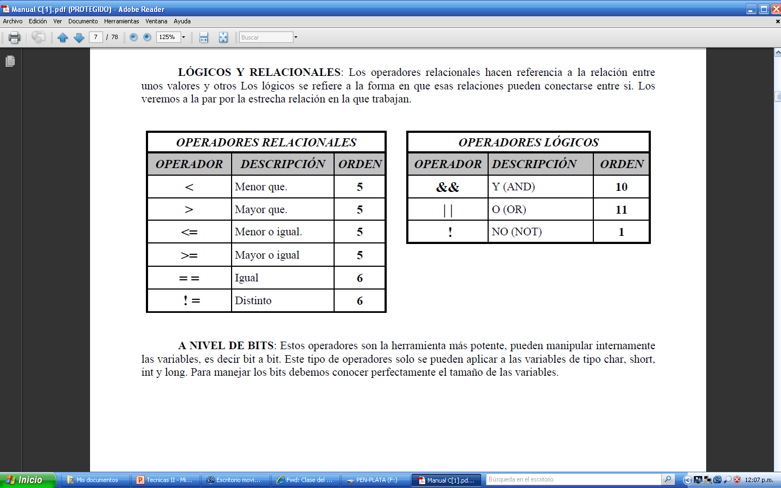

Slide 18
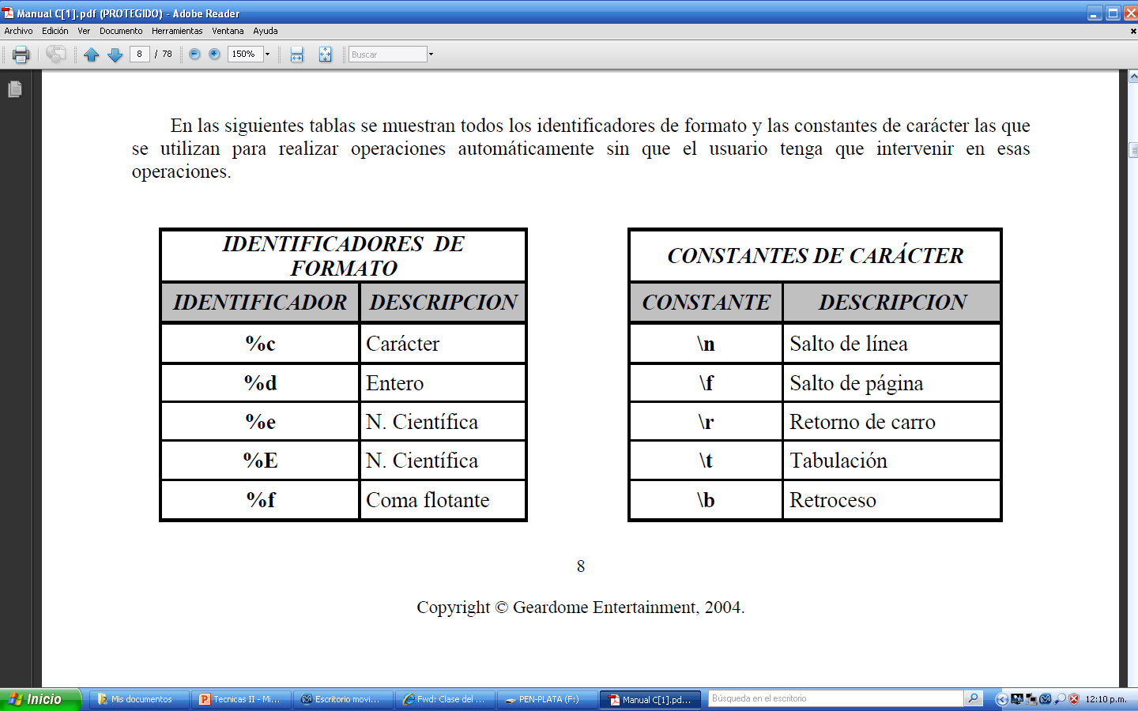
º

Slide 19
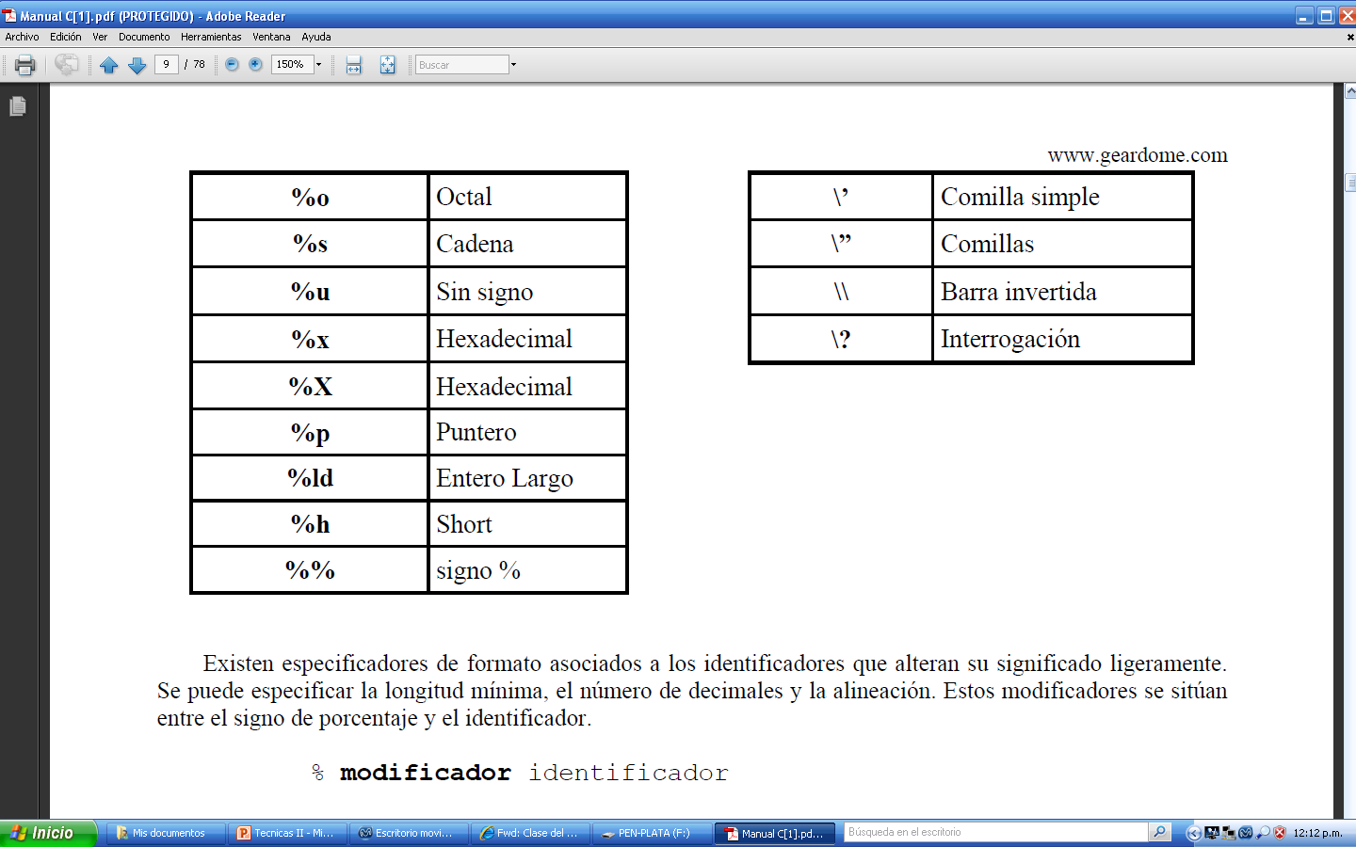

Slide 21
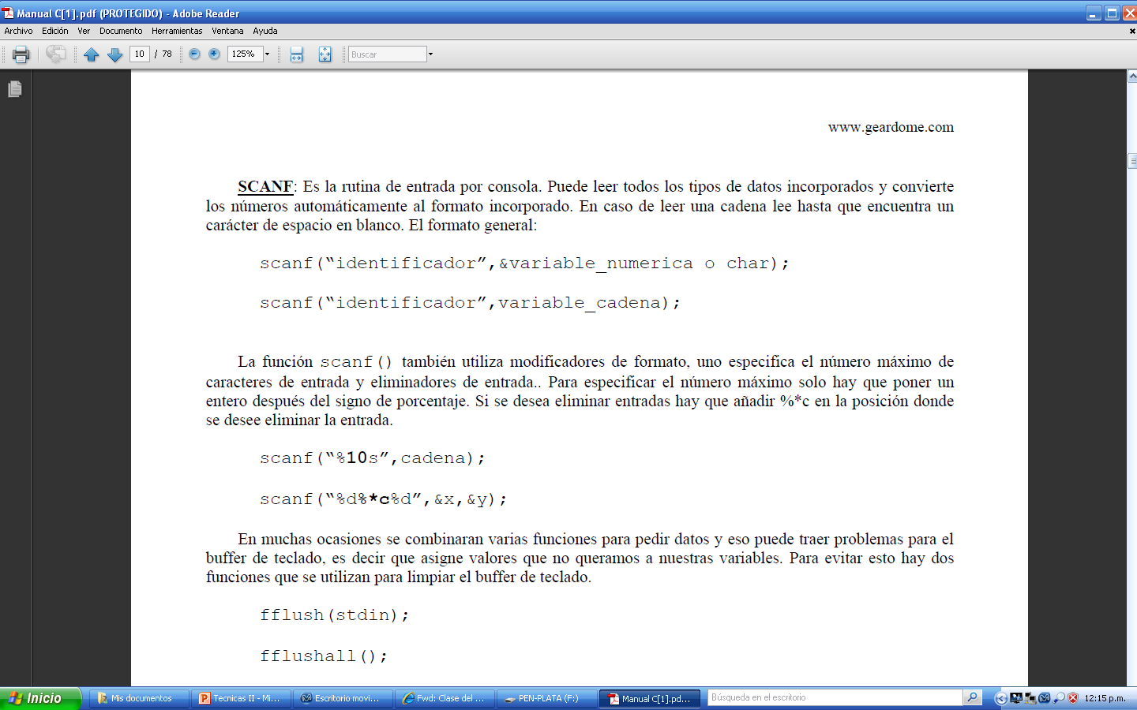

Slide 24
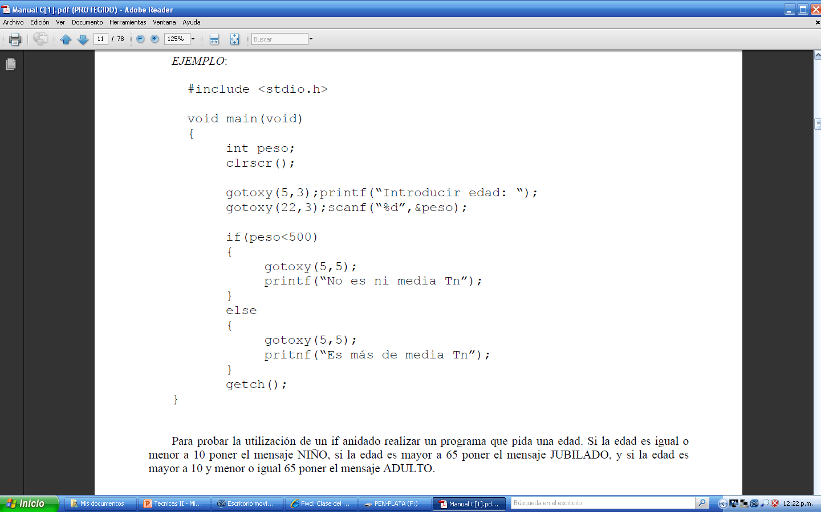

Slide 25
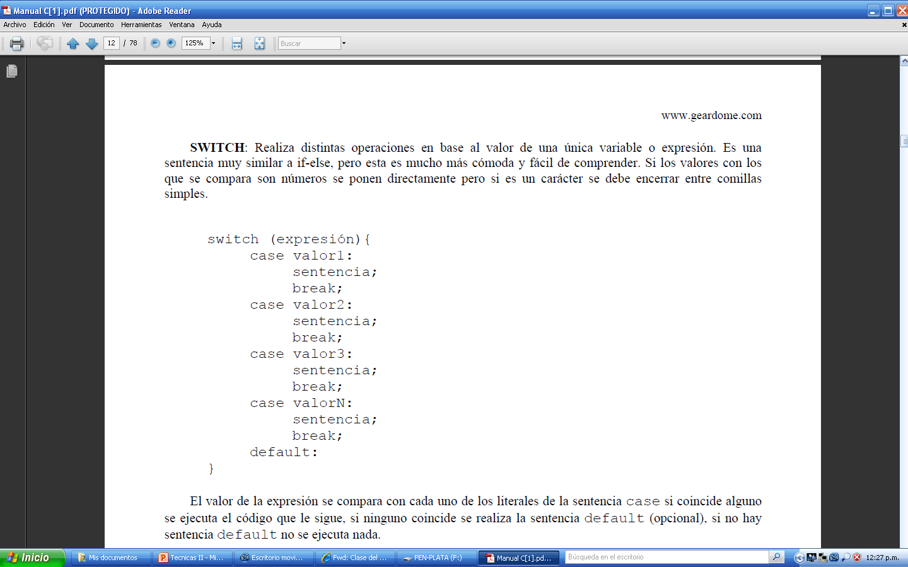

Slide 27
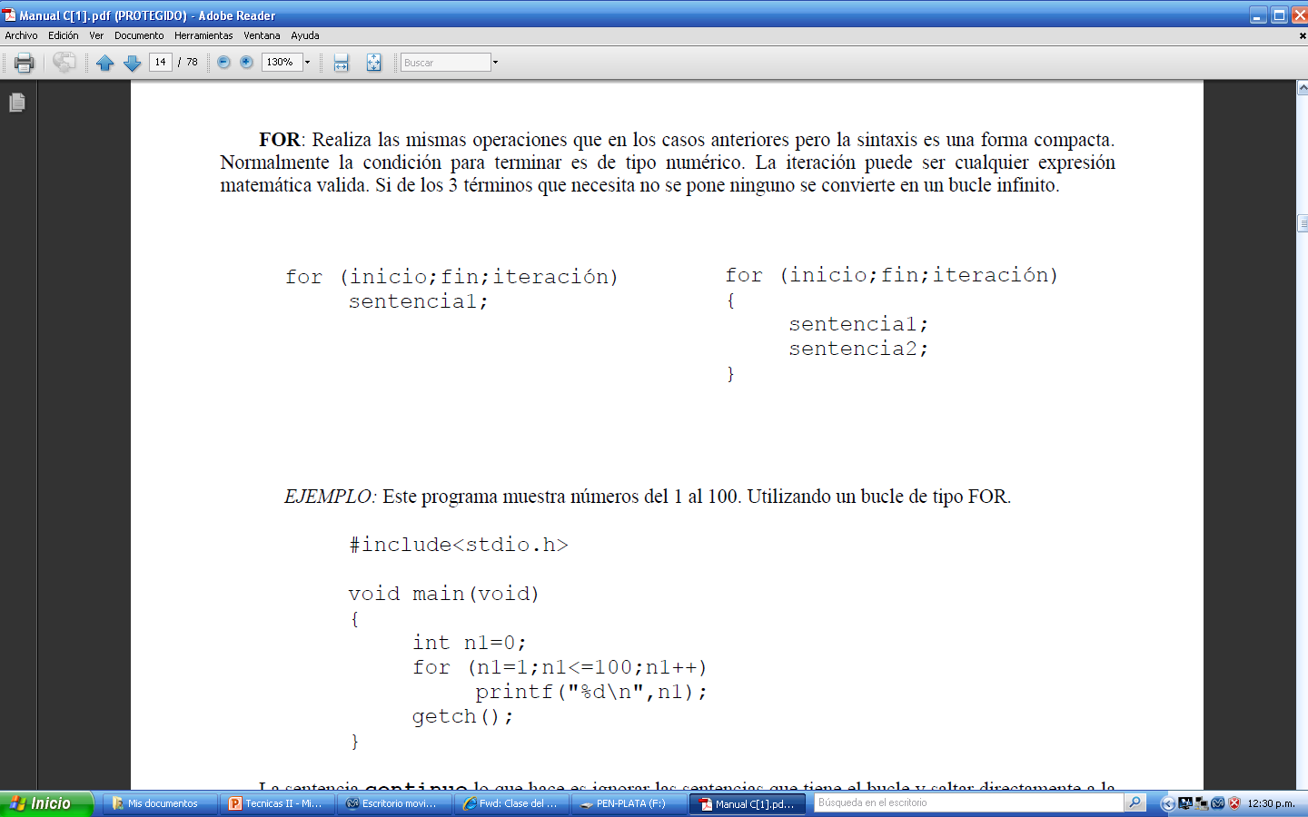

Slide 28
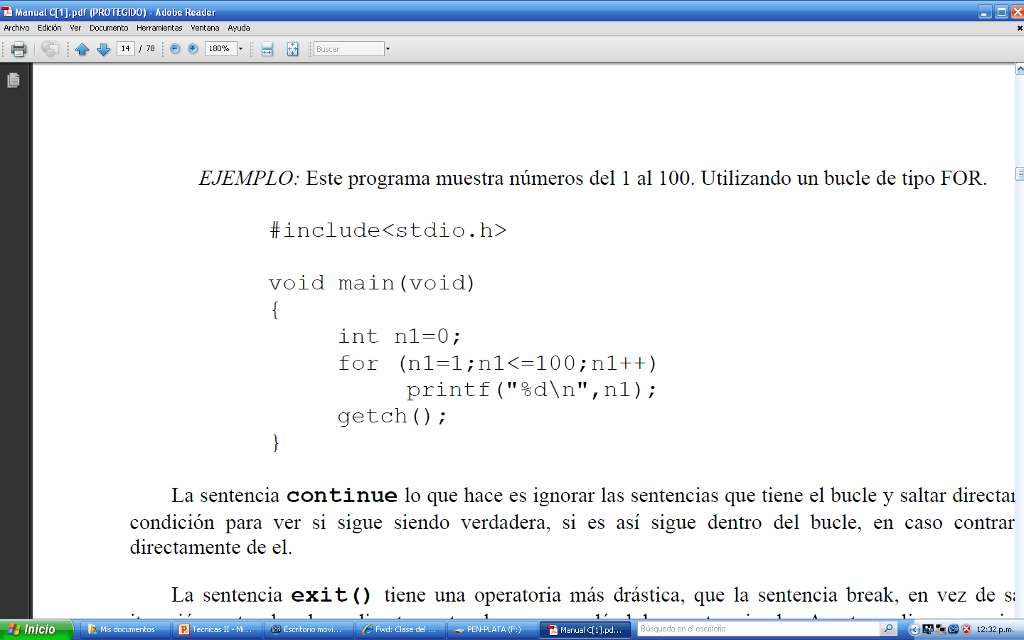

Slide 29
Función
Concepto de Función
Joyanes A, señala: «Es un miniprograma dentro de un programa».
Contienen varias sentencias bajo un solo nombre,
Un programa puede utilizar una función una o más veces,
Ahorran espacios, reduciendo repeticiones y haciendo más fácil la programación.

Slide 30
Función
Estructura de una Función
Tipo_de_retorno nombreFunción (TIPO DE DATO 1 VARIABLE 1, TIPO DE DATO 2 VARIABLE 2, … TIPO DE DATO N VARIABLE N)
{
Tipo de dato Variable Local;
Cuerpo de la función;
Return (expresión);
}

Slide 31
Estructura de una Función
Tipo de retorno:es el tipo de dato que devuelve la función y aparece antes del nombre de la función.
nombreFunción: es el nombre de la función, siempre debe ir asociado a lo que hace la función.
Lista de parámetros: Es una lista de parámetros tipificados (con tipos y las variables que corresponden): (TIPO DE DATO 1 VARIABLE 1, TIPO DE DATO 2 VARIABLE 2, … TIPO DE DATO N VARIABLE N).
Cuerpo de la función: Se encierra entre llaves de apertura y cierre { }. No hay punto y coma después de la llave de cierre.
Declaración Local: Las constantes, tipos de datos y variables declaradas dentro de la función son locales a la misma.
Valor devuelto por la función: Mediante la palabra reservada return se puede devolver el valor de la función.

Slide 32
Gracias por su atención….

